Slide 1



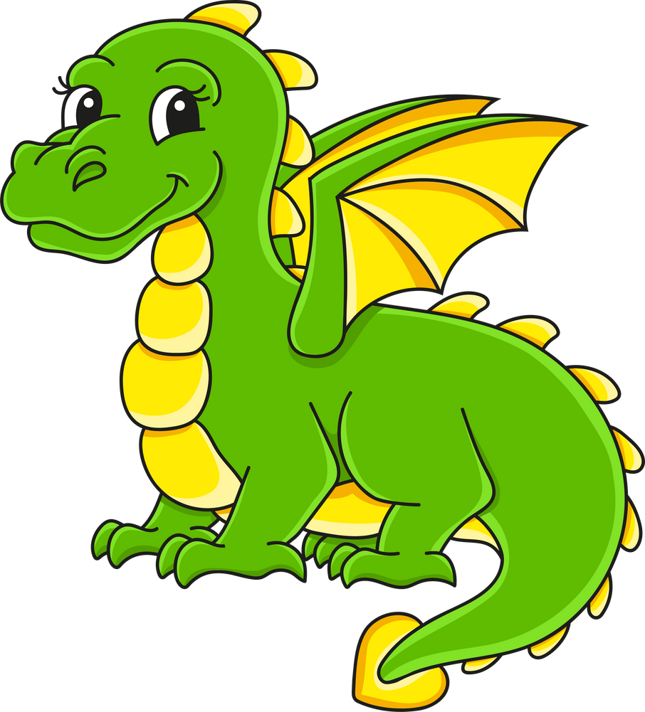




ACTIVITATS ABRIL
ESCOLA:
AQUEST MES...
DILLUNS
DIMARTS
DIMECRES
DIJOUS
DIVENDRES
EL TEXT DEL PARÀGRAFX
X
X
X
X
X
X
X
X
X
X
X
X
X
X
X
X
X
X
X
X
X
X
6
7
8
9
10
13
14
15
16
17
20
21
22
23
24
27
28
29
30

